Slide 1

Төрээн чогаал 7 класс Ш.Суваң «Чээн оол»
Тургузукчузу: Херел Алимаа Хензиг-ооловна,
Национал школа хөгжүдер институттуң эртем ажылдакчызы,
филология эртемнериниң кандидады

Slide 2

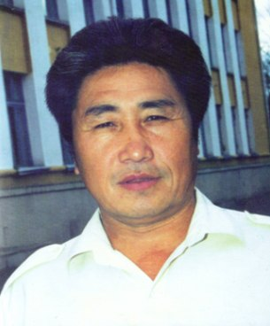

Шаңгыр-оол Монгушович Суваң - Тываның улустуң чогаалчызы.

Slide 3
(Кыдыраашка бижиир).
Ш.М. Суваң «Чээн оол»
Жанры – чечен чугаа.
Чечен чугааның темазы: мөзү-шынар;
идеязы: кижилерниң аажы-чаңында мөзү-шынар айтырыын дамчыштыр дириг амытаннарны камгалаар, кээргээр сеткилди оттурары.
Чогаалда маадырлар: Аңгыр-оол, даайы, авазы.
Даай – авазының кады төрээн эр дуңмазын азы акызын даай дээр.
Чээн – кады төрээн кыс дуңмазы азы угбазының оолдары (ажы-төлү).

Slide 4
Ном-биле ажыл
I. Кымның овур-хевири-дир, сөзүглелден тыпкаш, харыылаар.
Аңнап мунар доруг аъдының кырында шала тыртыйты эрестии кончуг саадапкан, аал мурнунда шыкты кежир саяктадыпкан орган. Аъдын «кыяр сиген сыя баспас, чүстүг сиген үзе баспас Аңчы-Доруг» деп мактаар.
2. Буттары узун, чиңге, мага-боду шилгедек. Кулактары сүүр-сүүр. Шимчээрге, кежиниң дүгү эртенги хүннүң херелинге кылаш кыннып, алдынналып каап турар. Дааш-шимээн дыңнаалап, чыт тыртып, шимчеш дивейн, тура кагылаптарга, даштан чазап каан ышкаш.

Slide 5
Ном-биле ажыл
II. Кымның чугаазы-дыр, сөзүглелден тыпкаш, харыылаар.
Оглумнуң эриг баарлыг эр кижи бооп өзүп орары эки-дир.
Эр кижи эргээ эвес, бергээ өөренир херек.
III. Даайының овур-хевирин кандыг уран-чечен аргалар-биле чураанын ушта бижиир.

Slide 6
Онаалга
Номдан арын 168-172 номчуур.
Чечен чугаага план тургузар.

